Slide 1

BÀI 8: THẾ GIỚI ĐA DẠNG CỦA THÔNG TIN
VĂN BẢN 2:
NGHỆ THUẬT TRUYỀN THỐNG CỦA NGƯỜI VIỆT
( Trích Văn minh Việt Nam- Nguyễn Văn Huyên)

Slide 2


PHIẾU HỌC TẬP
Tên tài liệu/hiện vật | Tác giả | Nguồn | Năm công bố | Nơi công bố | Các thông tin chính | Đánh giá

Slide 3
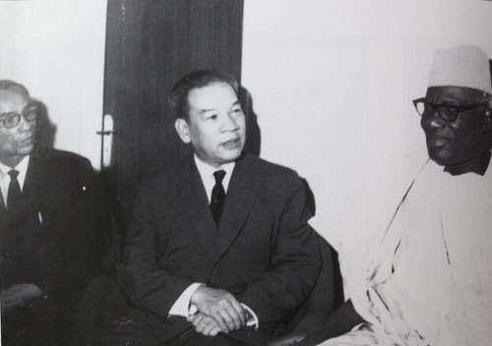
I. ĐỌC- TÌM HIỂU CHUNG
1. TÁC GIẢ
Nguyễn Văn Huyên (1905-1975)
Quê quán: huyện Hoài Đức, T.P Hà Nội
Ông là nhà sử học, dân tộc học, nhà giáo dục.
Ông cũng là người giữ chức vụ Bộ trưởng Bộ Quốc gia Giáo dục Việt Nam trong thời gian dài nhất với 28 năm, 350 ngày.Ông là một trong những nhân vật trụ cột của phong trào nhân văn giai phẩm.
Nguyễn Văn Huyên

Slide 4



2. TÁC PHẨM
a. Hoàn cảnh sáng tác và xuất xứ
Văn minh Việt nam là cuốn chuyên khảo viết bằng tiếng Pháp, hoàn thành từ năm 1939 nhưng phải đến năm 1944 mới được xuất bản tại Hà Nội.
- Văn bản Nghệ thuật truyền thống của người Việt được trích từ phần 3, chương 12 của cuốn sách Văn minh Việt Nam, nguyên có nhan đề là Nghệ thuật.

Slide 5
Tóm tắt
Văn bản viết về những thông tin liên quan đến vấn đề nghệ thuật truyền thống của người Việt. Nghệ thuật của người Việt qua thời gian đã có nhiều nét đổi mới nhưng nhìn chung nó vẫn bảo lưu được những nét văn hóa truyền thống đáng quý. Sự ảnh hưởng của tinh thần tôn giáo đã tạo nên một số thay đổi trong nghệ thuật Việt, tư tưởng của người nghệ sĩ cũng có đôi chút khác biệt nhằm tạo nên những tác phẩm nghệ thuật mới. Kiến trúc là nền nghệ thuật tiêu biểu nhất ở Việt Nam và mang tính chất tôn giáo, thể hiện cái vĩ đại và bí ẩn mà vẫn có tính đều đặn và đối xứng. Nghệ thuật điêu khắc gỗ phụ thuộc vào kiến trúc và là môn nghệ thuật mà người Việt thành công nhất. Nghệ thuật đúc đồng cũng là nền nghệ thuật tiêu biểu ở Việt Nam, thường phát triển ở một số vùng nhất định.

Slide 6
II. KHÁM PHÁ VĂN BẢN
1. Nét nổi bật, đặc trưng nghệ thuật truyền thống của người Việt
THẢO LUẬN NHÓM
Nhóm 1:
- Thông tin chính được nêu ở câu chủ đề của đoạn văn là gì?
- Những cứ liệu nào được sử dụng để đưa ra nhận định về khiếu thẩm mĩ của người Việt.
Nhóm 2: - Những yếu tố nào đã ảnh hưởng đến nghệ thuật Việt?
- Điều gì đã ảnh hưởng đến việc bảo tồn các di sản nghệ thuật Việt Nam?
Nhóm 3: - Theo bạn, thiên hướng sáng tạo nổi bật của nghệ thuật Việt là gì?
- Theo tác giả, kiến trúc Việt có những đặc trưng gi? Đặc trưng đó được thể hiện cụ thể như thế nào?
Nhóm 4: - Theo tác giả, nền điêu khắc Việt Nam có những điểm gì đáng chú ý?

Slide 7
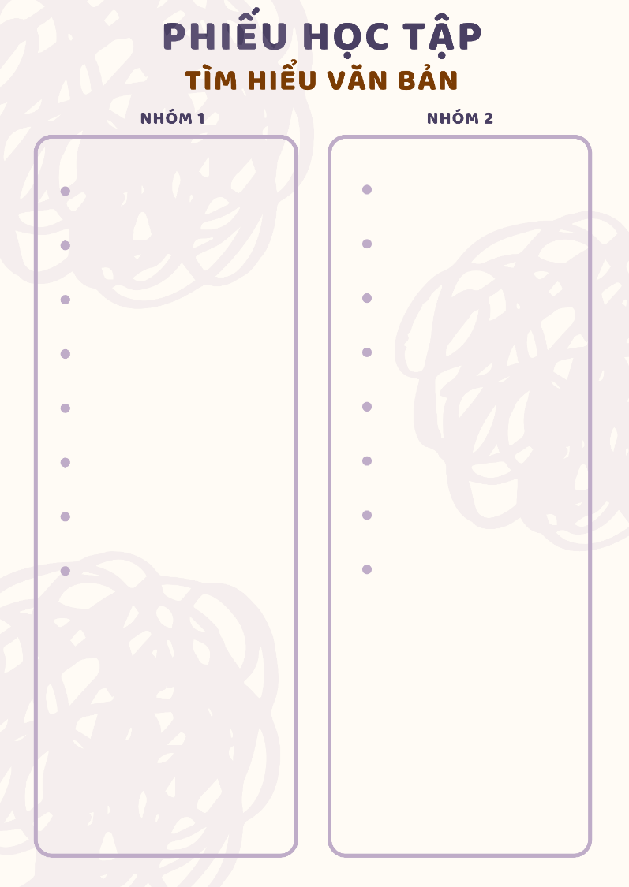

Hoàn thành phiếu học tập khám phá văn bản

Slide 8
Rubic chấm thảo luận nhóm
TIÊU CHÍ | CẦN CỐ GẮNG (0 – 4 điểm) | ĐÃ LÀM TỐT (5 – 7 điểm) | RẤT XUẤT SẮC (8 – 10 điểm)
Hình thức (2 điểm) | 0 điểm Bài làm còn sơ sài, trình bày cẩu thả Sai lỗi chính tả | 1 điểm Bài làm tương đối đẩy đủ, chỉn chu Trình bày cẩn thận Không có lỗi chính tả | 2 điểm Bài làm tương đối đẩy đủ, chỉn chu Trình bày cẩn thận Không có lỗi chính tả Có sự sáng tạo
Nội dung (6 điểm) | 1 - 3 điểm Chưa trả lơi đúng câu hỏi trọng tâm Không trả lời đủ hết các câu hỏi gợi dẫn Nội dung sơ sài mới dừng lại ở mức độ biết và nhận diện | 4 – 5 điểm Trả lời tương đối đầy đủ các câu hỏi gợi dẫn Trả lời đúng trọng tâm Có ít nhất 1 – 2 ý mở rộng nâng cao | 6 điểm Trả lời tương đối đầy đủ các câu hỏi gợi dẫn Trả lời đúng trọng tâm Có nhiều hơn 2 ý mở rộng nâng cao Có sự sáng tạo
Hiệu quả nhóm (2 điểm) | 0 điểm Các thành viên chưa gắn kết chặt chẽ Vẫn còn trên 2 thành viên không tham gia hoạt động | 1 điểm Hoạt động tương đối gắn kết, có tranh luận nhưng vẫn đi đến thông nhát Vẫn còn 1 thành viên không tham gia hoạt động | 2 điểm Hoạt động gắn kết Có sự đồng thuận và nhiều ý tưởng khác biệt, sáng tạo Toàn bộ thành viên đều tham gia hoạt động
Điểm

Slide 9

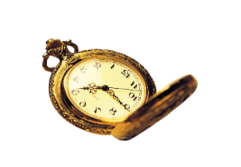


- Thông tin chính được nêu ở câu chủ đề của đoạn văn là thông tin về giá trị nghệ thuật truyền thống ở Việt Nam.
1. Thông tin chính và cứ liệu
- Những cứ liệu được sử dụng để đưa ra nhận định về khiếu thẩm mĩ của người Việt là câu nói của linh mục Ca-đi-e-rơ và những chi tiết về việc biến những đồ vật thông thường thành những đồ trang trí đẹp của người Việt.

Slide 10
- Những yếu tố đã ảnh hưởng đến nghệ thuật Việt là yếu tố tôn giáo, thuyết tam giáo: đạo Phật, đạo Lão và Nho giáo.
2. Các yếu tố đã ảnh hưởng đến nghệ thuật Việt
- Điều đã ảnh hưởng đến việc bảo tồn các di sản nghệ thuật Việt Nam là vấn đề gìn giữ các vật liệu, chất liệu tạo nên những di sản đó.

Slide 11
- Thiên hướng sáng tạo nổi bật của nghệ thuật Việt chủ yếu là cái tinh thần, người nghệ sĩ làm toát lên cái tinh thần vô hình trong các tác phẩm của mình.
3. Thiên hướng sáng tạo và đặc trưng của kiến trúc Việt
- Đặc trưng của kiến trúc Việt là có hình khối và thể nằm ngang, có tính đều đặn và đối xứng.

Slide 12
- Đặc trưng của kiến trúc Việt được biểu hiện cụ thể qua kiến trúc đền chùa:
+ Kiến trúc đền chùa có không gian rộng nhằm phục vụ nhu cầu thờ cúng, tổ chức lễ hội của nhân dân.
+ Các sân và tòa nhà trước điện thờ nối tiếp nhau được xây dựng thấp, tạo bóng râm và mang cảm giác thiêng liêng.
+ Vật liệu, chất liệu xây dựng tạo cảm giác cổ kính nhưng vẫn chắc chắn để tránh bị hỏng hóc do mưa bão, thiên tai.
Đặc trưng của kiến trúc Việt

Slide 13
- Những điểm đáng chú ý trong nền điêu khắc Việt Nam là nghệ thuật điêu khắc gỗ với những pho tượng đẹp như các tượng nhà sư ở Pháp Vũ – Hà Đông, ở Thạch Lâm – Thanh Hóa hay một số tác phẩm nghệ thuật gỗ ở chùa Keo – Thái Bình, chùa Bút Tháp – Bắc Ninh,…
4. Những điểm đáng chú ý trong nền điêu khắc Việt Nam

Slide 14


2. Đặc sắc nghệ thuật của văn bản
- Nhan đề của văn bản ngắn gọn và đã truyền tải được thông tin chính về vấn đề được nhắc đến trong văn bản và gây được sự chú ý của người đọc.
- Yếu tố miêu tả được sử dụng trong văn bản là
+ Miêu tả các công trình kiến trúc tiêu biểu ở Việt Nam, miêu tả các tác phẩm nghệ thuật điêu khắc nổi tiếng, …
+ Yếu tố miêu tả được sử dụng trong những đoạn văn nói về những nét văn hóa nghệ thuật lâu đời của Việt Nam, miêu tả một số tác phẩm được nhiều người biết đến làm minh chứng, dẫn chứng về nghệ thuật được nhắc đến.

Slide 15
2. Đặc sắc nghệ thuật của văn bản
- Yếu tố biểu cảm được sử dụng trong văn bản là
+ Cảm nhận về khiếu thẩm mĩ của người Việt, về sự ảnh hưởng của tôn giáo đến nét văn hóa truyền thống Việt,…
+ Yếu tố biểu cảm nhằm biểu đạt suy nghĩ, cảm xúc của người viết về những vấn đề liên quan đến nghệ thuật truyền thống của người Việt, giúp người đọc hiểu rõ hơn về nền văn hóa lâu đời ấy.
- Yếu tố nghị luận được sử dụng trong văn bản là
+ Bàn luận về sự ảnh hưởng của tôn giáo, bàn về những nét văn hóa lâu đời của Việt Nam, …
+ Yếu tố nghị luận là cách tác giả làm nổi bật vấn đề, nghị luận về những nền nghệ thuật truyền thống như nghệ thuật kiến trúc, điêu khắc, đúc đồng, … của người Việt.

Slide 16
III. TỔNG KẾT
Nội dung
- Chuyên luận thể hiện rõ thông tin về giá trị nghệ thuật truyền thống ở Việt Nam.
2. Nghệ thuật
- Nhan đề của văn bản ngắn gọn và đã truyền tải đầy đủ nội dung văn bản.
- Có sự kết hợp hài hòa giữa yếu tố biểu cảm và yếu tố nghị luận trong văn bản.Lời văn súc tích, dễ hiểu

Slide 17
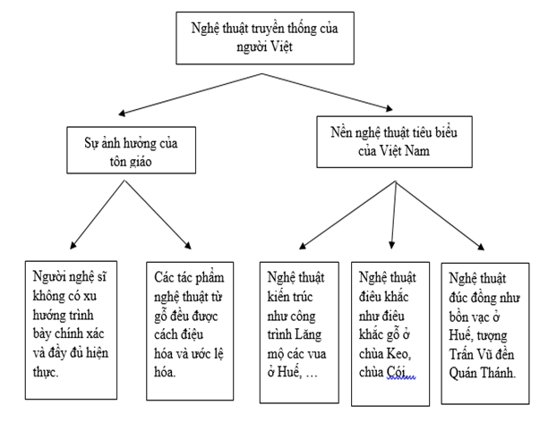
III. LUYỆN TẬP
Vẽ sơ đồ tóm tắt những thông tin chính của văn bản.

Slide 18
V. VẬN DỤNG
- Thực hiện tốt công tác kiểm kê, lập hồ sơ khoa học di sản văn hóa tại địa phương một cách khoa học.
- Tăng cường công tác quản lý nhà nước đối với hoạt động trên
- Tăng cường tuyên truyền về bảo tồn văn hóa di sản cho người dân
- Đưa di sản văn hóa truyền thống vào bảo quản trong các kho tư liệu, vào giảng dạy trong nhà trường, ..
Những giải pháp để bảo tồn và phát huy vốn di sản văn hóa truyền thống của dân tộc:

